Slide 1


CHÀO MỪNG CÁC EM ĐẾN VỚI BÀI HỌC NGÀY HÔM NAY!

Slide 2

BÀI: 3 KHÁT VỌNG VÀ ĐOÀN TỤ
VĂN BẢN 2: TÚ UYÊN GẶP GIÁNG KIỀU
(Trích Bích Câu kì ngộ - Vũ Quốc Trân)
(2 tiết)

Slide 3
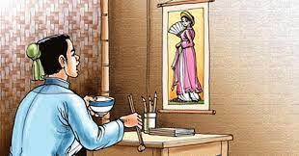
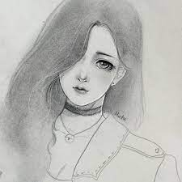
KHỞI ĐỘNG
Theo bạn, thế nào là “người đẹp trong tranh” hay “người đẹp như tranh”? Hãy thử chia sẻ tưởng tượng của bạn về hình ảnh người đẹp bước ra từ một bức tranh.

Slide 4
Những chia sẻ của học sinh.
02
01
+ “Người đẹp trong tranh” hay “người đẹp như tranh” là ngụ ý chỉ một vẻ đẹp toàn bích, không tì vết, đẹp đến từng đường nét và góc cạnh, đôi khi lung linh, huyền diệu khiến người nhìn mê đắm không rời.
.....................................

Slide 5

HOẠT ĐỘNG HÌNH THÀNH KIẾN THỨC

Slide 6




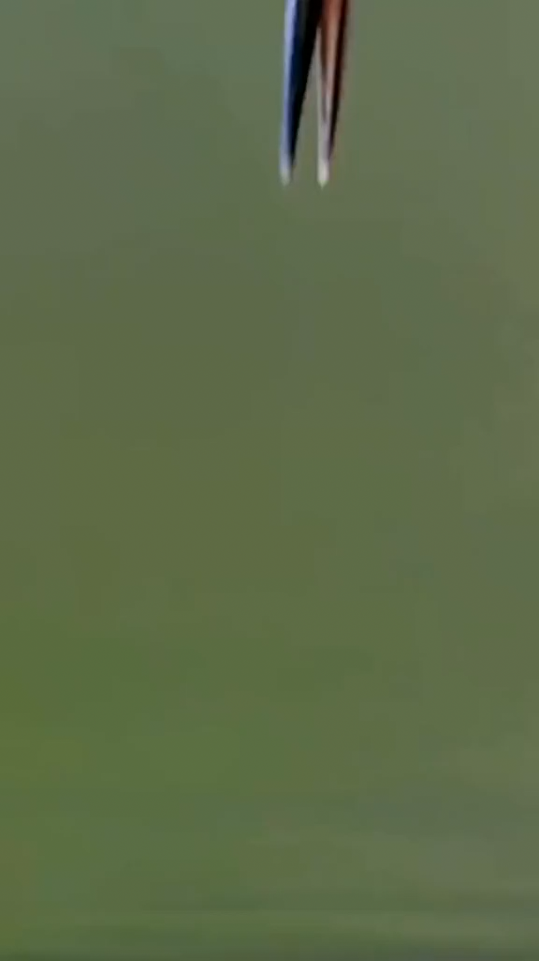


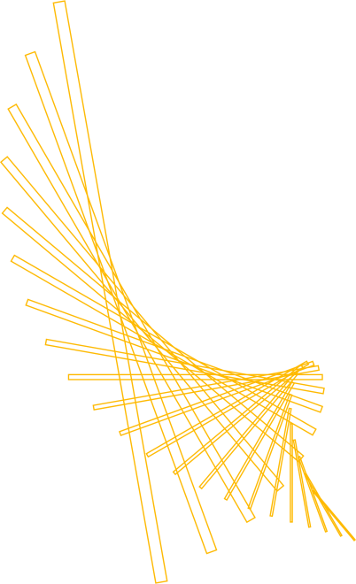




Slide 7

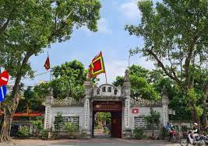
I. TÌM HIỂU CHUNG
1. Tác giả
- Vũ Quốc Trân (? - ?)
- Quê: người làng Đan Loan, huyện Bình Giang, tỉnh (Hải Dương); nhưng sống ở phường Đại Lợi (một phần phố Hàng Đào thuộc Hà Nội ngày nay) vào khoảng giữa thế kỷ 19.

Slide 8

I. TÌM HIỂU CHUNG
2. Tác phẩm:
- Bích Câu kỳ ngộ nguyên là một tiểu thuyết bằng chữ Hán, trích Tiễn dặn người yêu – Xống chụ xon xao, NXB Văn học, Hà Nội, năm 1973.

Slide 9

II. KHÁM PHÁ VĂN BẢN
HS thảo luận theo nhóm 4 phút
Nhóm 1: Câu 1 SGK tr: 67
Nhóm 2: Câu 3 SGK tr.67
Nhóm 3: Câu 5,6 SGK tr.68
Nhóm 4: Câu 6 SGK tr.68

Slide 10
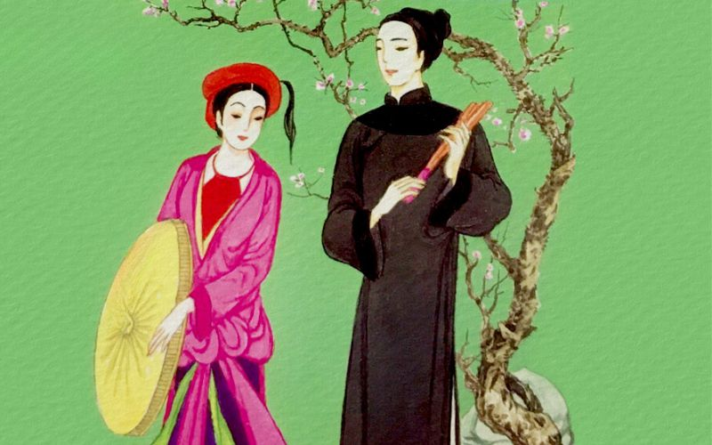
II. Khám phá văn bản
1. Cốt truyện và chi tiết của văn bản Tú Uyên gặp Giáng Kiều
Nhóm 1: Dựa vào tóm tắt, cho biết cốt truyện của Bích Câu kì ngộ được xây dựng theo mô hình nào.
- Bích Câu kì ngộ được xây dựng theo mô hình Gặp gỡ - Tai biến (Lưu lạc) – Đoàn tụ (Đoàn viên).

Slide 11
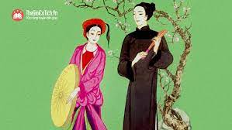
II. Khám phá văn bản
2. Nhân vật trong văn bản Tú Uyên gặp Giáng Kiều
a. Đặc điểm của nhân vật Tú Uyên và Giáng Kiều được thể hiện trong đoạn trích.
Nhóm 2: Phân tích đặc điểm của nhân vật Tú Uyên và Giáng Kiều được thể hiện trong đoạn trích.
* Đặc điểm của nhân vật Tú Uyên
Tú Uyên: giàu tình cảm, si mê và chung thủy; một lòng một dạ yêu Giáng Kiều từ cái nhìn đầu tiên.

Slide 12
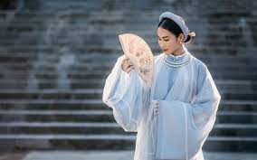
* Đặc điểm của nhân vật Giáng Kiều.
Giáng Kiều: xinh đẹp, hiền dịu, chung thủy; mến mộ và một lòng son sắt với Tú Uyên “túc trái tiền nhân”.

Slide 13
b. Dấu hiệu trong đoạn trích “Tú Uyên gặp Giáng Kiều” cho thấy đây là truyện thơ Nôm bác học.
Nhóm 3: Dấu hiệu nào trong đoạn trích “Tú Uyên gặp Giáng Kiều” cho thấy đây là truyện thơ Nôm bác học?
- Được sáng tác dưới hình thức văn vần, xoay quanh đề tài tình yêu.
- Có sự kết hợp giữa yếu tố tự sự và trữ tình.
- Cốt truyện xoay quanh số phận của 2 nhân vật chính với nội dung phản ánh số phận.
- Có chất lượng nghệ thuật cao khi nói đến hình ảnh Giáng Kiều.

Slide 14
c. Thông điệp
Nhóm 4: Thông điệp nào mà tác giả muốn gửi gắm tới người đọc?
Thông điệp mà tác giả muốn gửi đến người đọc là cần biết trân trọng những thứ có hiện tại. Dù để đạt được điều gì đó rất khó, khi đạt được có thể thỏa mãn với thành tựu của mình nhưng không nên buông thả bản thân để mất đi những gì đáng quý để rồi đến khi mất đi mới biết trân trọn.

Slide 15
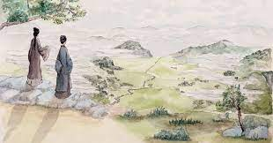

III. TỔNG KẾT
1. Nghệ thuật
- Thể thơ lục bát truyền thống.
- Truyện thơ Nôm bác học giàu điển cố, điển tích.
- Ngôn ngữ, hình ảnh thơ ước lệ tượng trưng.
- Các từ láy, câu hỏi tu từ.

Slide 16
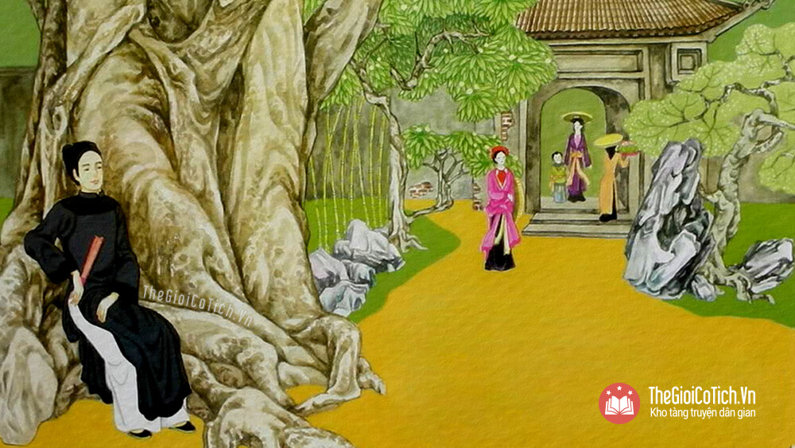
III. TỔNG KẾT
2. Nội dung
Đoạn trích cho thấy vẻ đẹp trong tình yêu của Tú Uyên và Giáng Kiều và ca ngợi tình yêu son sắt, thủy chung, vẻ đẹp tâm hồn của hai nhân vật. Qua đó, tác giả cho thấy hy vọng thoát khỏi thực tại xung quanh và thái độ phê phán về xã hội loạn lạc.

Slide 17
LUYỆN TẬP

Slide 18




VÒNG QUAY
VĂN HỌC
Vận dụng
8
7
7
10
1
2
3
10
9
4
5
6
9
8
7
8
9
STOP
QUAY

Slide 19






Câu 1: Văn bản Tú Uyên gặp Giáng Kiều của tác giả nào?

Slide 20


Câu 2: Tú Uyên gặp Giáng Kiều trích từ tác phẩm nào?
A. Đoạn trường tân thanh
B. Bích Câu kì ngộ
C. Quốc âm thi tập
D. Tất cả các đáp án trên đều sai
QUAY VỀ

Slide 21

Câu 3: Nội dung của đoạn trích là gì?
A. Kể về cuộc sống hạnh phúc của Tú Uyên và Giáng Kiều ở trần gian
B. Kể về sự hối hận, sầu não, đau ốm của Tú Uyên sau khi Giáng Kiều bỏ về tiên giới
C. Kể về chàng Tú Uyên lúc nào cũng ôm tranh bên mình, lòng mơ tưởng đến người đẹp. Cho tới một ngày kia chàng bắt gặp người đẹp ra từ trong tranh
D. Kể về cuộc sống hạnh phúc của Tú Uyên và Giáng Kiều hạnh phúc ở trên cõi tiên
QUAY VỀ

Slide 22
Câu 4: Dòng nào sau đây nói không đúng về Giáng Kiều?
A. Giáng Kiều hiệu là Tiên Thù, dung mạo xinh đẹp như tiên giáng trần
B. Giáng Kiều vì không khuyên bảo được Tú Uyên bỏ rượu mà bỏ về tiên giới
D. Giáng Kiều ngày ngày từ bức tranh đi ra dọn dẹp cơm nước nhà cửa sẵn sàng cho Tú Uyên
C. Giáng Kiều từ đó đi mãi không gặp lại Tú Uyên lần nào nữa
QUAY VỀ

Slide 23
Câu 5: Dòng nào sau đây nói đúng nhất về nhân vật Tú Uyên?
A. Mồ côi cha mẹ từ nhỏ
B. Sống dưới thời Lê Thánh Tôn
C. Tú Uyên mua được bức tranh vẽ hình mĩ nữ y hệt người chàng đã gặp nên mang về treo trong nhà
D. Tất cả các đáp án trên
QUAY VỀ

Slide 24
Câu 6: Cốt truyện của Bích Câu kì ngộ được xây dựng theo mô hình nào?
A. Gặp gỡ - Chia ly - Lưu Lạc
B. Gặp gỡ - Chia ly - Tang thương
C. Gặp gỡ - Gia biến - Chia ly
D. Gặp gỡ - Tai biến - Đoàn tụ
QUAY VỀ

Slide 25
Câu 7: Đặc điểm của nhân vật Tú Uyên trong văn bản?
A. Là một người chồng vũ phu, thường hay đánh đập vợ
B. Giàu tình cảm, si mê và chung thủy; một lòng một dạ yêu Giáng Kiều từ cái nhìn đầu tiên.
C. Bỏ bê vợ con, sa đọa vào bài bạc
D. Luôn biết cách vun vén, chăm lo cho gia đình nhỏ cùng Giáng Kiều
QUAY VỀ

Slide 26
Câu 8: Đặc điểm của nhân vật Giáng Kiều trong văn bản?
A. Xấu xí, thô kệch, ngờ nghệch, tính nết xấu xa
B. Xinh đẹp, thủy chung, hiền dịu
C. Mến mộ và một lòng son sắt với Tú Uyên
D. Cả B và C đúng
QUAY VỀ

Slide 27
Câu 9: Đâu là chi tiết có vai trò quan trọng trong việc thể hiện nội dung văn bản?
A. Tú Uyên gặp Giáng Kiều ở hồ Bích Câu
B. Tú Uyên mua được bức tranh vẽ hình mĩ nữ hệt như Giáng Kiều
C. Chàng Tú Uyên rình xem, thấy mĩ nhân bước ra từ trong tranh và vội chạy đến chào hỏi
D. Giáng Kiều khuyên chồng bỏ rượu
QUAY VỀ

Slide 28

VẬN DỤNG
Hãy diễn xuôi đoạn trích này và nhận xét sự khác biệt giữa đoạn trích và đoạn diễn xuôi về hiệu quả thể hiện nội dung của tác phẩm.

Slide 29
4. Củng cố:
Tác giả Vũ Quốc Trân quê ở đâu?
Giáng Kiều và Tú Uyên sống hạnh phúc ở cõi trần với nhau mấy năm?
Thông điệp mà tác giả muốn gửi đến người đọc là gì?

Slide 30
5. HDVN:
- Vận dụng các kiến thức đã học
- Soạn bài: Đọc kết nối chủ điểm

